Slide 1
경상남도 방방곡곡
웹프로그래밍 5조
2019080065 김시범 | 2017010794 곽내원 | 2015010870 김동준
2018080063 김성수 | 2017010803 김정희 | 2015010880 박재영

Slide 2
주제선정동기
개인
성과
향후
계획
목차

Slide 3
주제선정동기

Slide 4
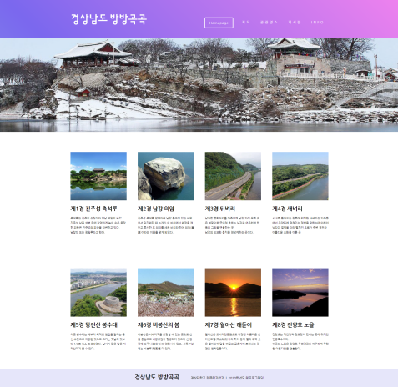

개인 결과
메인 페이지 & INFO | 곽내원

Slide 5
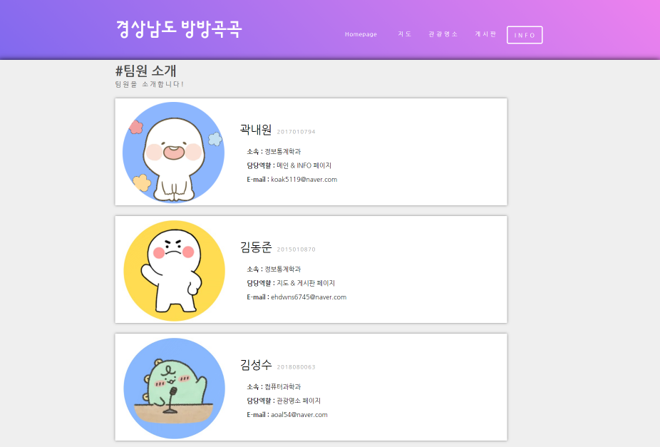
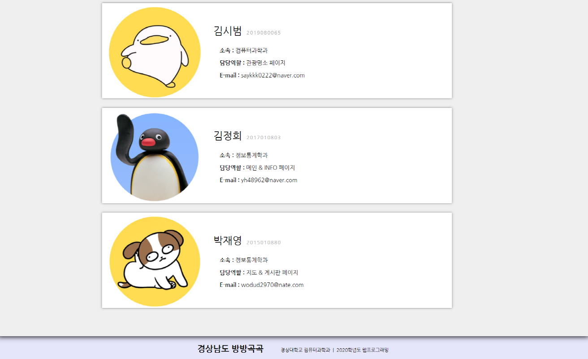

개인 결과
메인 페이지 & INFO | 김정희

Slide 6
개인 결과
지도 & 게시판 | 김동준

Slide 7
개인 결과
지도 & 게시판 | 박재영

Slide 8
개인 결과
관광명소 | 김성수

Slide 9
개인 결과
관광명소 | 김시범

Slide 10
향후 계획

Slide 11
Thank You!

